Slide 1
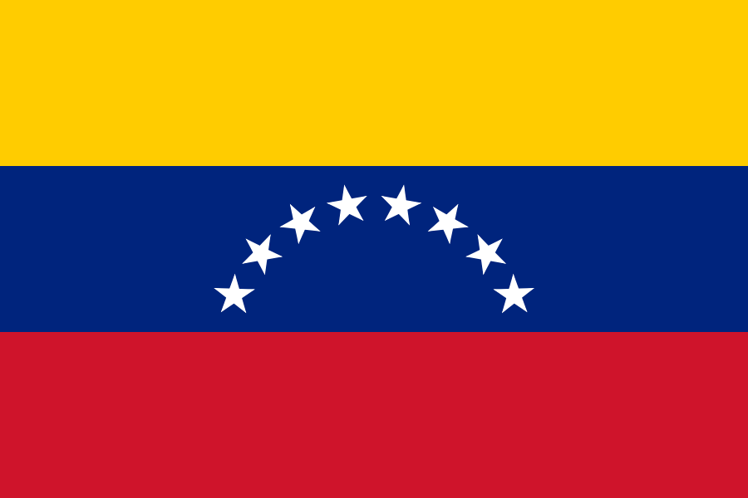
VENEZUELA

Slide 2
O Caracazo é o nome dado à onda de protestos, tumultos e saques que começou em 27 de fevereiro de 1989 na cidade venezuelana de Guarenas , espalhando-se para Caracas e cidades vizinhas após as medidas de austeridade do presidente Carlos Andrés Pérez . Os confrontos, que duraram uma semana, resultaram em inúmeras mortes, com estimativas variando de centenas a milhares, atribuídas em grande parte à participação das forças de segurança e militares, de acordo com vários relatos. Os tumultos e os protestos começaram principalmente em resposta às reformas econômicas do governo e ao consequente aumento do preço da gasolina e do transporte.

Slide 3
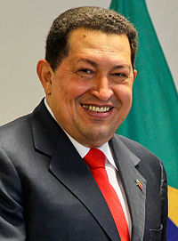
Hugo Chávez Frías (Sabaneta, 28 de julho de 1954 — Caracas, 5 de março de 2013) foi o 56.º presidente da Venezuela, governando o país por 14 anos desde 1999 até sua morte em 2013. Líder da Revolução Bolivariana, Chávez advogava a doutrina bolivarianista, promovendo o que denominava de socialismo do século XXI. Chávez foi também um crítico do neoliberalismo e da política externa dos Estados Unidos. Chávez fundou o Movimento Quinta República, da esquerda política, depois de capitanear um golpe de estado malsucedido contra o governo de Carlos Andrés Pérez, em 1992.

Slide 4
1 - Desde sua chegada ao poder em 1999, houve 16 eleições na Venezuela. Hugo Chávez ganhou 15, entre as quais a última, no dia 7 de outubro de 2012. Sempre derrotou seus rivais com uma diferença de 10 a 20 pontos percentuais.
Todas as instâncias internacionais, desde a União Europeia até a Organização dos Estados Americanos, passando pela União de Nações Sul-Americanas e pelo Centro Carter, mostraram-se unânimes ao reconhecer a transparência das eleições.
Jimmy Carter, ex-presidente dos Estados Unidos, inclusive declarou que o sistema eleitoral da Venezuela era “o melhor do mundo”.

Slide 5
2 - A universalização do acesso à educação, implementada em 1998, teve resultados excepcionais. Cerca de 1,5 milhão de venezuelanos aprenderam a ler e a escrever graças à campanha de alfabetização denominada Missão Robinson I.
Em dezembro de 2005, a Unesco decretou que o analfabetismo na Venezuela havia sido erradicado.
3 - O número de crianças na escola passou de 6 milhões em 1998 para 13 milhões em 2011, e a taxa de escolarização agora é de 93,2%.
A Missão Robinson II foi lançada para levar a população a alcançar o nível secundário. Assim, a taxa de escolarização no ensino secundário passou de 53,6% em 2000 para 73,3% em 2011.

Slide 6
As Missões Ribas e Sucre permitiram que dezenas de milhares de jovens adultos chegassem ao Ensino Superior. Assim, o número de estudantes passou de 895.000 em 2000 para 2,3 milhões em 2011, com a criação de novas universidades.
4 - Em relação à saúde, foi criado o Sistema Nacional Público para garantir o acesso gratuito à atenção médica para todos os venezuelanos. Entre 2005 e 2012, foram criados 7.873 centros médicos na Venezuela.
O número de médicos passou de 20 por 100 mil habitantes, em 1999, para 80 em 2010, ou seja, um aumento de 400%.

Slide 7
A Missão Bairro Adentro I permitiu a realização de 534 milhões de consultas médicas. Cerca de 17 milhões de pessoas puderam ser atendidas, enquanto que, em 1998, menos de 3 milhões de pessoas tinham acesso regular à saúde. Foram salvas 1,7 milhão de vidas entre 2003 e 2011.
5 - A taxa de mortalidade infantil passou de 19,1 a cada mil, em 1999, para 10 a cada mil em 2012, ou seja, uma redução de 49%.
A expectativa de vida passou de 72,2 anos em 1999 para 74,3 anos em 2011.

Slide 8
6 - De 1999 a 2011, a taxa de pobreza passou de 42,8% para 26,5%, e a taxa de extrema pobreza passou de 16,6% em 1999 para 7% em 2011.
7 - Na classificação do IDH (Índice de Desenvolvimento Humano) do PNUD (Programa das Nações Unidas para o Desenvolvimento), a Venezuela passou do posto 83 no ano 2000 (0,656) ao 73° lugar em 2011 (0,735), e entrou na categoria das nações com o IDH elevado.
8 - O coeficiente Gini, que permite calcular a desigualdade em um país, passou de 0,46 em 1999 para 0,39 em 2011.

Slide 9
9 - A taxa de desemprego passou de 15,2% em 1998 para 6,4% em 2012, com a criação de mais de 4 milhões de postos de trabalho.
10 - O salário mínimo passou de 100 bolívares (16 dólares) em 1998 para 2.047,52 bolívares (330 dólares) em 2012, ou seja, um aumento de mais de 2.000%. Trata-se do salário mínimo mais elevado da América Latina.
11 - Em 1999, 65% da população economicamente ativa recebia um salário mínimo. Em 2012, apenas 21,1% dos trabalhadores têm este nível salarial.
12 -As mulheres desprotegidas, assim como as pessoas incapazes, recebem uma ajuda equivalente a 70% do salário mínimo.

Slide 10
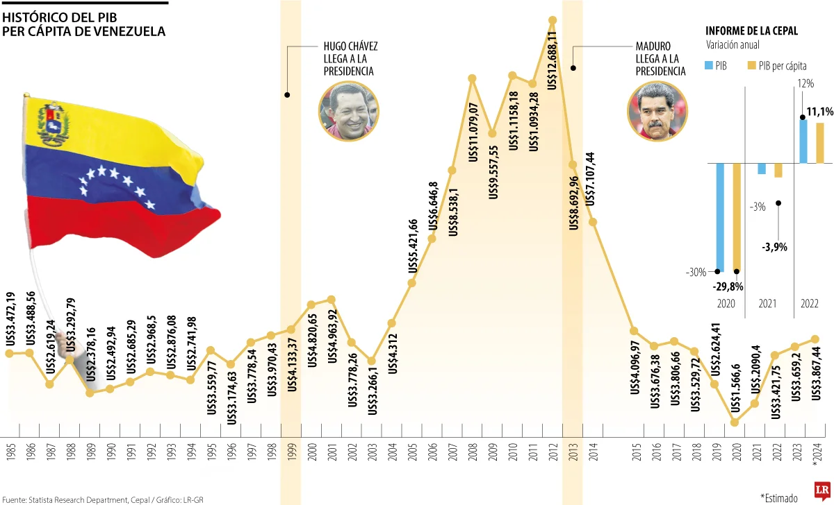

Slide 11
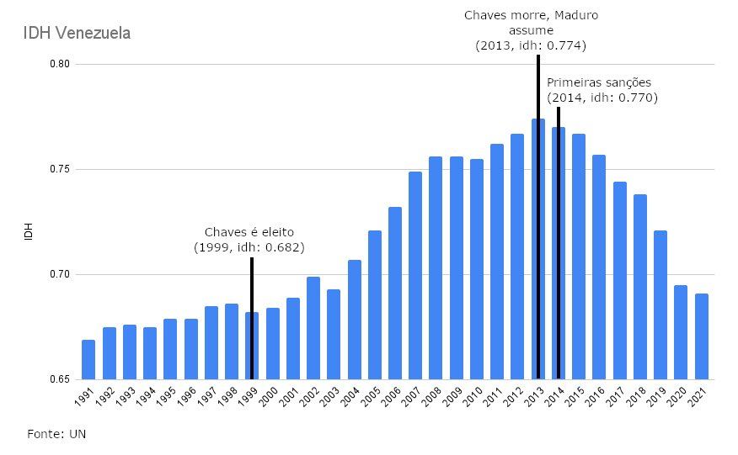

Slide 12
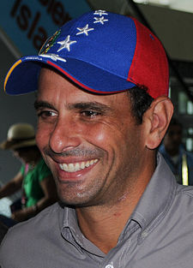
Henrique Capriles Radonski (Caracas, 11 de julho de 1972) é um político e advogado venezuelano, membro e fundador do partido Primero Justicia. Ex-prefeito do município de Baruta entre 2000 e 2008, elegeu-se governador do Estado de Miranda, com mandato entre 2008 e 2012, tendo sido reeleito para o quadriênio 2013-2017.
Em 2012, deixou o cargo de governador para concorrer na eleição presidencial de 07 de outubro daquele mesmo ano, tendo recebido 44,55% dos votos ante 54,84% para o vencedor, o então presidente Hugo Chávez.

Slide 13
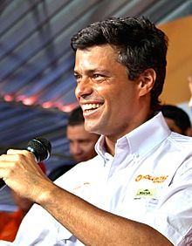
Eduardo Leopoldo López Mendoza ( Caracas , 29 de abril de 1971 ) é um político e economista venezuelano. Ele foi prefeito do município de Chacao de Caracas, de 2000 a 2008, depois de ser eleito para o cargo por dois períodos consecutivos: 2000-2004 com 51% dos votos; e 2004-2008 para 79,5%. Ele é o coordenador nacional do partido Vontade do Povo e Rede do Povo, e é reconhecido como um líder da oposição anti-Chavez em casa. Leopoldo López está detido na prisão militar de Ramo Verde desde fevereiro de 2014, acusado pelas autoridades venezuelanas de incitamento à
desordem pública, associação criminosa, atentados à propriedade e incêndio", na sequência das manifestações de contestação à política da presidência de Nicolás Maduro, que terminaram em violência. Em setembro de 2015, foi condenado a 13 anos, nove meses e sete dias de prisão.

Slide 14
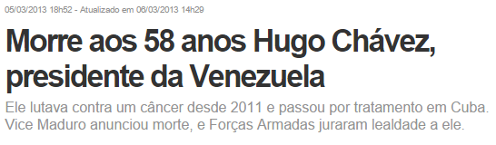
O presidente da Venezuela, Hugo Chávez, morreu na tarde desta terça-feira (5), aos 58 anos, na capital Caracas, após mais de um ano e meio de luta contra o câncer.
A morte ocorreu às 16h25 locais (17h55 de Brasília), segundo o vice-presidente Nicolás Maduro, herdeiro político de Chávez, que fez o anúncio em um pronunciamento ao vivo na TV.

Slide 15
Com a morte de Chávez, a Constituição da Venezuela prevê a realização de novas eleições presidenciais no prazo de 30 dias. O chanceler Elías Jaua afirmou que Maduro assume o poder e que novas eleições serão convocadas para dentro de 30 dias.
Espera-se que o Tribunal Supremo de Justiça, principal corte do país, pronuncie-se sobre os próximos passos da sucessão.
O vice Maduro, de 50 anos, é apontado como candidato presidencial quase certo do governista PSUV (Partido Socialista Unido da Venezuela).
Ele deve enfrentar a Henrique Capriles, oposicionista derrotado por Chávez nas urnas em outubro.
Após o anúncio da morte de Chávez, Capriles adotou um tom conciliador e falou em união nacional e solidariedade.

Slide 16
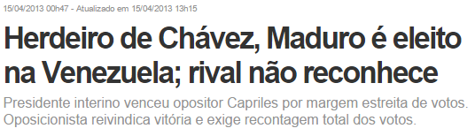
O presidente interino da Venezuela, Nicolás Maduro, "herdeiro político" do chavismo, foi eleito neste domingo (14) presidente do país até 2019, em votação realizada 40 dias após a morte do líder Hugo Chávez.
Mas seu rival, o oposicionista Henrique Capriles, não reconheceu a vitória do chavista e pediu uma recontagem total dos votos.

Slide 17
Maduro teve 50,66% dos votos, contra 49,07% de Capriles, segundo Tibisay Lucena, chefe do Conselho Nacional Eleitoral da Venezuela. Em números absolutos, foram 7.505.338 votos contra 7.270.403.
saiba mais
A vitória foi por uma margem de 1,59 ponto percentual, ou 235 mil votos, muito mais apertada do que o esperado.
A participação foi de 78,71% dos 19 milhões de eleitores cadastrados.
Lucena afirmou que os resultados são irreversíveis, pediu respeito a eles e aconselhou os venezuelanos a se manterem em casa.

Slide 18
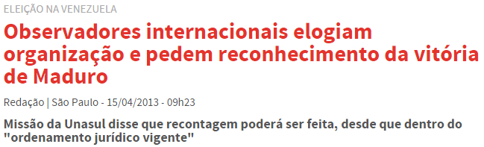
Observadores internacionais elogiaram a organização das eleições presidenciais venezuelanas, realizadas neste domingo (14/04), e defenderam o reconhecimento do resultado, que dá a vitória ao governista Nicolás Maduro, por uma diferença de 1,6 ponto percentual. A missão da Unasul (União das Nações Sul-Americanas), que entregará ao CNE (Conselho Nacional Eleitoral) um relatório sobre o pleito durante esta segunda-feira (15/04), defendeu a atuação da entidade.

Slide 19
“A missão declara, tal e como defendeu desde a sua instalação, que os resultados devem ser respeitados por emanar do Conselho Nacional Eleitoral, autoridade competente nesta matéria”, afirmou o presidente do grupo, Carlos Álvares.
Em relação ao pedido do candidato opositor, Henrique Capriles, de recontagem de todos os votos, Álvares argumentou que esse procedimento poderá ser realizado, desde que “seja canalizado dentro do ordenamento jurídico vigente”.
O presidente do TSE (Tribunal Superior Eleitoral) e ministro do STF, José Antonio Dias Toffoli, afirmou que o sistema de votação da Venezuela “é muito seguro”. Segundo Toffoli, o processo eleitoral venezuelano é inspirado no modelo brasileiro.
A Uniore (União Interamericana de Organismos Eleitorais) também defendeu o resultado, destacando a transparência da apuração e argumentando que o CNE "cumpriu sua função".
Nesta segunda-feira, a UE também fez um apelo para que todas as forças políticas venezuelanas reconheçam a vitória de Maduro, conquistada com 50,66% dos votos.

Slide 20
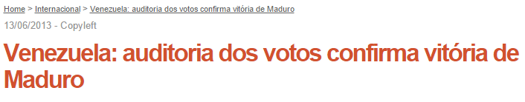
O sistema de voto na Venezuela processa-se de forma eletrônica, mas a cada voto corresponde um talão em papel, de forma a assegurar que o resultado final de cada mesa não é alterado através de qualquer programação de software com esse objetivo. A lei prevê uma auditoria cidadã às eleições logo a seguir à contagem em mais de metade das mesas de voto, na qual participam representantes das candidaturas, ONG's e qualquer cidadão que queira participar. O resultado dessa auditoria confirmou por inteiro o resultado anunciado: a vitória de Nicolás Maduro com 1,5% de vantagem sobre Capriles.

Slide 21
As primeiras sanções significativas dos EUA contra a Venezuela começaram em 9 de março de 2015, quando o presidente Barack Obama emitiu uma ordem executiva declarando o país uma "ameaça à segurança nacional". Essas medidas iniciais focaram em sete autoridades venezuelanas específicas por violações de direitos humanos.
Principais marcos iniciais das sanções:
2015: Sanções focadas em indivíduos (congelamento de bens e proibição de viagens).
Agosto de 2017: O governo Donald Trump impôs as primeiras restrições financeiras, proibindo o acesso da Venezuela aos mercados financeiros dos EUA.
Maio de 2018: Bloqueio ampliado para a compra de dívida venezuelana.
Janeiro de 2019: Início das sanções econômicas setoriais abrangentes contra setores como petróleo (PDVSA), ouro e mineração.
Embora a crise econômica tenha começado antes, sanções mais severas aplicadas a partir de 2017 e 2019 agravaram a situação do país.

Slide 22
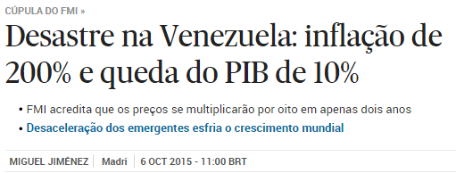
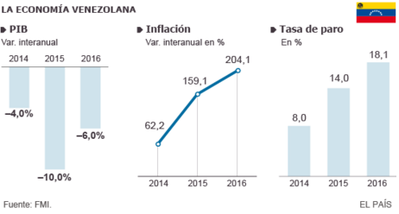

Slide 23
O Fundo Monetário internacional (FMI) apontou cifras para o desastre econômico da Venezuela. O Governo de Nicolás Maduro esconde as estatísticas dos cidadãos e deixou de publicar dados básicos. Mas o panorama exposto no informe publicado nesta terça-feira pelo FMI é o de uma economia em decomposição, com a inflação descontrolada e a atividade afundando em um ritmo comparável ao de países em guerra –uma crise que elevará o desemprego para níveis nunca vistos no país em décadas.
A queda do PIB prevista para este ano é de 10%, à qual se somará outro declínio, de 6%, em 2016, segundo os cálculos do FMI. É o pior desempenho de toda a América Latina e um dos piores do mundo, somente à frente do Iêmen, em pleno conflito bélico, da Serra Leoa, castigada pelo ebola, e da Guiné Equatorial. A queda é até mesmo maior do que a da Ucrânia, também abalada pela guerra.

Slide 24
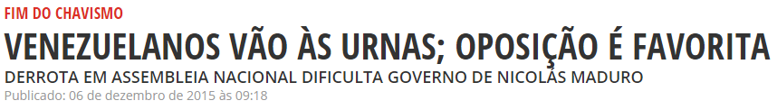
Quase 20 milhões de venezuelanos vão às urnas hoje (6) para escolher os 167 membros da Assembleia Nacional. Segundo pesquisa divulgada em novembro pelo instituto Datanalisis, 63,2% dos eleitores têm intenção de votar na oposição, enquanto 28,2% devem escolher os candidatos do governo. É a primeira vez em 16 anos que o governo chavista não tem a maioria dos votos em eleições legislativas.

Slide 25
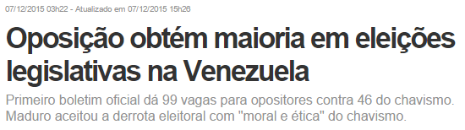
A oposição venezuelana derrotou os socialistas do governo e conquistou a maioria do Legislativo neste domingo (6), pela primeira vez em 16 anos, formando uma plataforma para desafiar o presidente Nicolás Maduro.
Com 96,03% das urnas apuradas, a aliança de oposição Mesa da Unidade Democrática conquistou 99 assentos na Assembleia Nacional, enquanto os socialistas ficaram com 46 das 167 cadeiras, de acordo com a comissão eleitoral.
Ainda falta a contagem dos votos em alguns distritos e há 22 posições a definir. A oposição precisa de mais uma vaga para obter 3/5 do parlamento e 12 para obter 2/3 das posições no Legislativo.

Slide 26
No final da apuração, a aliança de oposição Mesa da Unidade Democrática (MUD) conquistou 107 cadeiras nas eleições parlamentares , enquanto o partido governante PSUV somou 55 deputados, informou nesta segunda-feira a autoridade eleitoral do país em seu site. Três cadeiras ficaram com representantes indígenas, que não foram atribuídas a nenhum dos lados, e duas cadeiras ainda estão indefinidas.

Slide 27
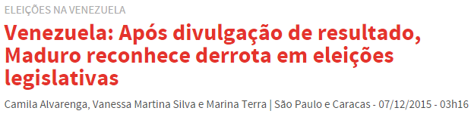
O presidente da Venezuela, Nicolás Maduro, reconheceu a derrota da sua formação política, o Partido Socialista Unido da Venezuela (PSUV), pela primeira vez em 16 anos, nas eleições legislativas desse domingo (6).

Slide 28
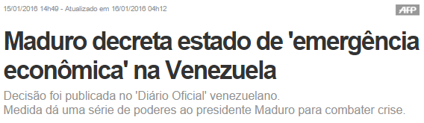
O presidente da Venezuela, Nicolás Maduro, decretou "estado de emergência econômica" por 60 dias para atender à grave crise do país, publicou nesta sexta-feira (15) o "Diário Oficial", pouco antes de o presidente apresentar seu informe de gestão pela primeira vez ante um Parlamento de maioria opositora.
O decreto, que pode ser prorrogado por mais 60 dias, será enviado à Assembleia Nacional, com maioria oposicionista, para que faça análise e aprovação.

Slide 29
1) O governo poderá requerer de donos de meios de transporte, canais de distribuição, matadouros e demais estabelecimentos os bens e mercadorias "necessários para garantir o abastecimento" de produtos de primeira necessidade, cuja escassez, segundo consultorias privadas, é de dois terços.
2) O governo, em coordenação com o Banco Central, poderá fixar "limites máximos de entrada e saída" de bolívares (moeda local) em espécie, assim como restrições de operações e transações comerciais e financeiras, e restringi-las ao uso de meios eletrônicos.
3) Também eximirá dos trâmites cambiários legais entidades públicas e privadas para agilizar a importação de bens e insumos "indispensáveis para o abastecimento".
A Venezuela enfrenta uma seca de dólares diante da derrubada dos preços do petróleo, com o qual obtém 96% de suas divisas, devido ao qual acumula dívidas comerciais de 12,5 bilhões de dólares.
4) O decreto acrescenta que o presidente "poderá determinar outras medidas de ordem social, econômica ou política que considere conveniente".

Slide 30
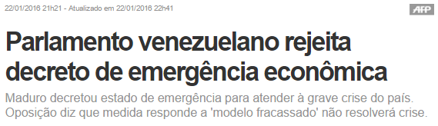
Dominado pela oposição, o Parlamento venezuelano rejeitou, nesta sexta-feira (22), em uma votação nominal, o decreto de emergência econômica do presidente Nicolás Maduro, argumentando que responde a um modelo "fracassado" que não resolverá a profunda crise do país.
Na semana passada, Maduro decretou "estado de emergência econômica" por 60 dias para atender à grave crise do país. Segundo o governo, o decreto permitiria atender áreas como saúde, educação, habitação e alimentação, bem como promover acordos com o setor privado para reativar a produção, enquanto se transita de um "modelo rentístico esgotado", dependente do petróleo, a um produtivo.

Slide 31
A bancada opositora aprovou o informe da comissão que avaliou o decreto por maioria de 108 votos contra 54 e depois, com votação de 107 contra 53, rejeitou o decreto.
A decisão da Assembleia Nacional acaba com o decreto de emergência, segundo disse o chefe da bancada opositora, Julio Borges, de acordo com a agência Associated Press. Borges também disse que a oposição seguirá aberta a se sentar com o governo para discutir uma "mudança total da economia" para enfrentar a crise.
A maioria opositora na Câmara tinha informado que não aprovaria o decreto, depois que os ministros da área econômica se negaram a comparecer na Assembleia para expor os alcances da declaração de emergência econômica, alegando que a oposição queria fazer um "show", ao permitir a presença de meios de comunicação.
O Tribunal Supremo de Justiça (TSJ) - segundo a oposição, alinhado com o chavismo - declarou na quarta-feira a legalidade do decreto, razão pela qual seu repúdio na Assembleia faz prever um novo capítulo do confronto de poderes que desatou a instalação, em 5 de janeiro, de um Parlamento de maioria opositora.

Slide 32
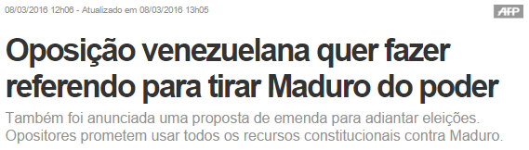
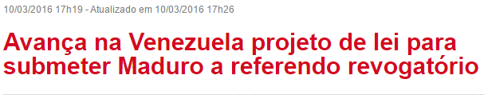
A oposição venezuelana anunciou nesta terça-feira (8) que convocará um referendo revogatório e promoverá uma emenda para tirar do poder o presidente Nicolás Maduro, além de fazer uma grande mobilização para pressionar a renúncia do chefe de Estado.

Slide 33
O referendo revogatório na Venezuela em 2016 foi uma tentativa frustrada da oposição (MUD) de remover o presidente Nicolás Maduro do poder. O processo, que exigia a coleta de assinaturas, foi suspenso pelo Conselho Nacional Eleitoral (CNE) em outubro de 2016, após denúncias de fraude na primeira fase, impedindo que a consulta ocorresse naquele ano.
Contexto e Objetivo: A oposição buscava realizar o referendo antes de 10 de janeiro de 2017. Se Maduro perdesse em 2016, novas eleições seriam convocadas; se perdesse em 2017, o vice assumiria.
Ações da Oposição: A coalizão Mesa da Unidade Democrática (MUD) validou assinaturas (1% do eleitorado) e pressionou para a coleta dos 20% restantes (cerca de 4 milhões de assinaturas) para viabilizar a consulta em 2016.
Bloqueio Institucional: Tribunais estaduais suspenderam o processo citando supostas fraudes na fase inicial. O CNE adiou a coleta final de assinaturas para o primeiro semestre de 2017.
Consequências: A suspensão gerou intensos protestos, com relatos de mais de 120 feridos e 147 presos em outubro de 2016. Maduro alegou estado de exceção e acusou a oposição de tentar um golpe de Estado.
Retaliação: Funcionários públicos que apoiaram o referendo sofreram demissões como forma de pressão.
A suspensão do referendo consolidou uma profunda crise política e a ruptura da ordem constitucional declarada pelo parlamento venezuelano naquele ano.

Slide 34
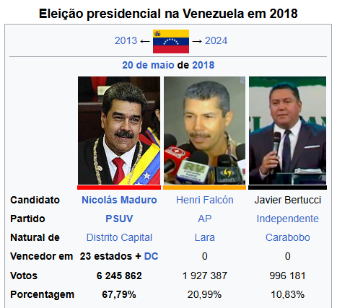

Slide 35
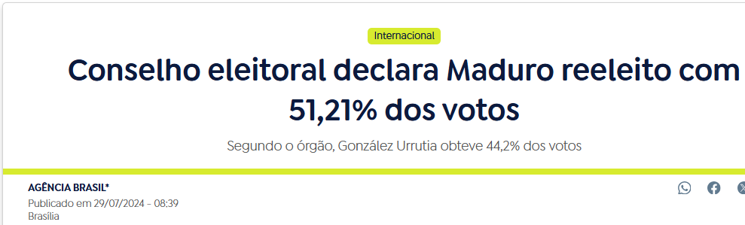
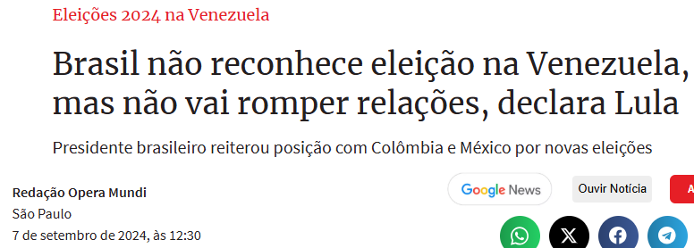

Slide 36
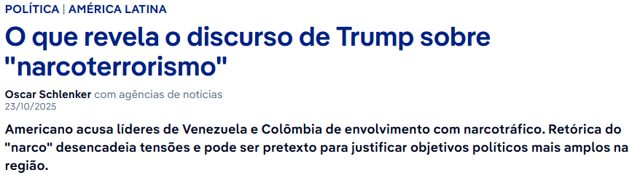
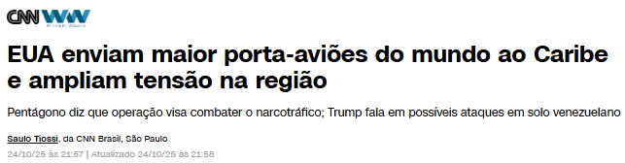

Slide 37
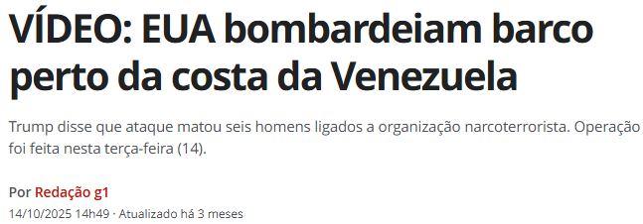
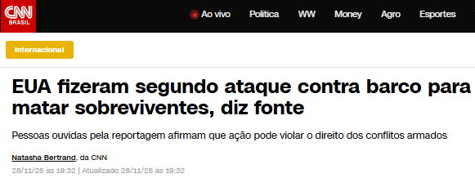

Slide 38
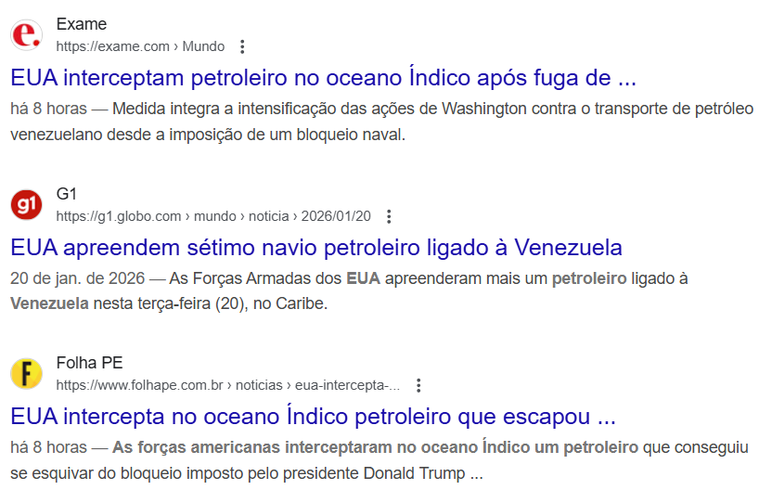

Slide 39
A intervenção militar dos Estados Unidos na Venezuela , sob o codinome Operação Resolução Absoluta (Absolute Resolve), foi conduzida pelos Estados Unidos em 3 de janeiro de 2026, em meio à escalada das tensões entre os dois países. Na madrugada desse dia foram registradas explosões, ataques aéreos e movimentações militares em diversas regiões da Venezuela, incluindo áreas próximas a Caracas. Mais tarde, o presidente venezuelano Nicolás Maduro e sua esposa, Cilia Flores, foram capturados e retirados do país, enquanto o governo venezuelano classificou a ação como uma agressão militar estrangeira, denunciando a violação de sua soberania e decretando estado de emergência.
A procuradora-geral dos Estados Unidos, Pam Bondi, disse que Maduro e esposa enfrentariam acusações de "narcoterrorismo", embora, meses antes, Trump havia concedido perdão presidencial ao ex-presidente de Honduras, Juan Orlando Hernández, condenado nos Estados Unidos pelo mesmo tipo de crime. Autoridades norte-americanas e de outros países questionaram a legalidade dos ataques. O governo Trump não notificou o Congresso sobre a operação com antecedência. Muitos líderes mundiais e vários especialistas em direito internacional repudiaram e afirmaram que a operação violou a Carta da ONU e a soberania da Venezuela, enquanto alguns líderes expressaram apoio à operação.

Slide 40
Em uma coletiva de imprensa no mesmo dia, Donald Trump disse que os Estados Unidos governariam a Venezuela por um período de tempo, assumindo o controle do país, bem como que os EUA e as empresas norte-americanas estarão "muito fortemente envolvidos" na indústria petrolífera venezuelana e "venderão grandes quantidades de petróleo para outros países".
A vice-presidente Delcy Rodríguez assumiu interinamente o governo e disse que a Venezuela "nunca será colônia de nenhum país".

Slide 41
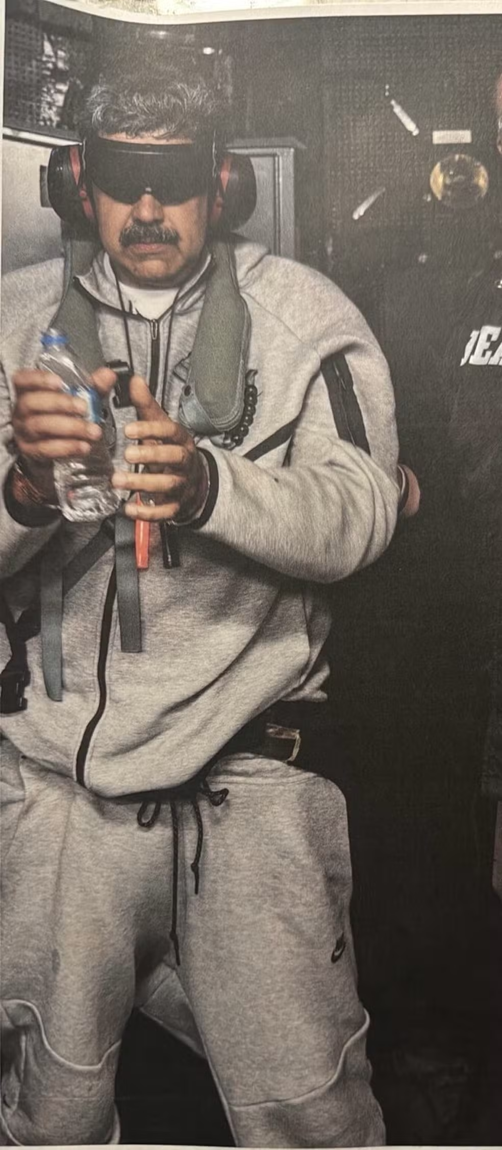
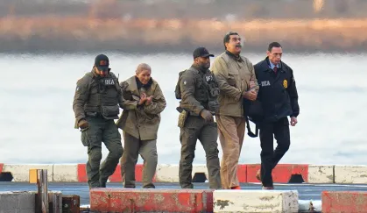
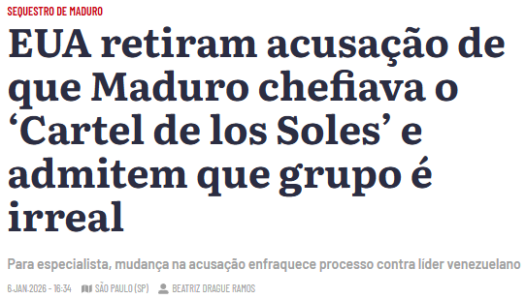

Slide 42
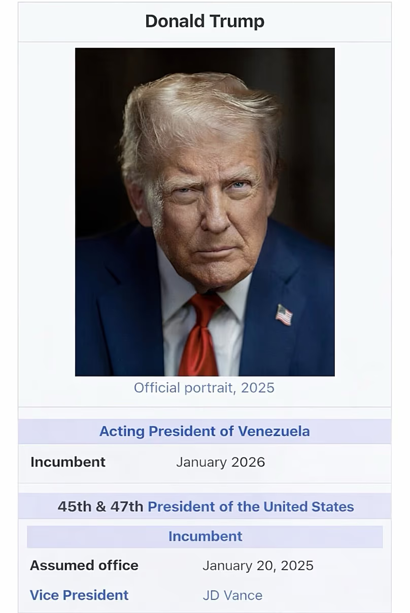
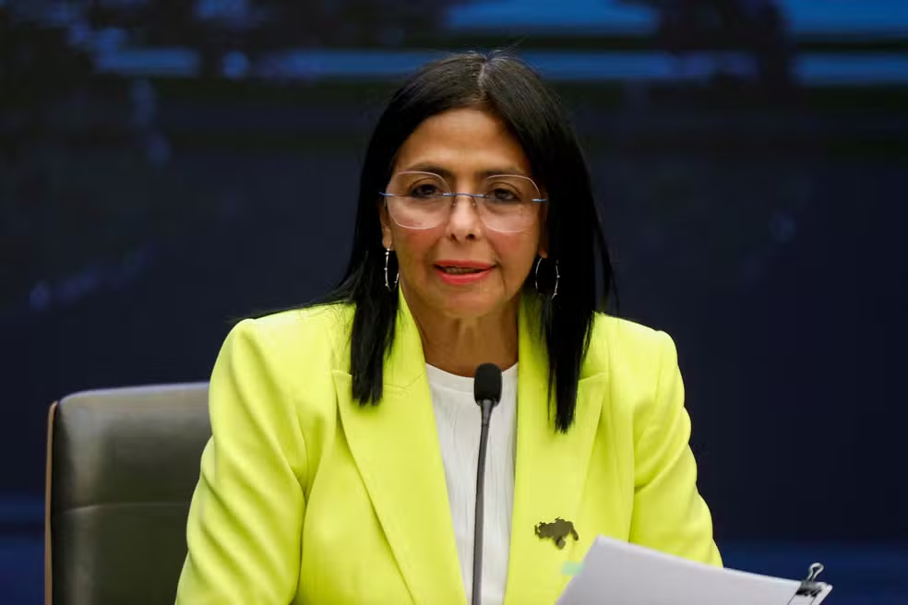
DELCY RODRÍGUEZ

Slide 43


